Slide 1




Repenser le droit des marchés publics face aux bouleversements environnementaux et climatiques
ACCA 2023 – 17 novembre 2023 – Maëlle Rixhon

Slide 2
Contexte, potentialités, écueils
Contexte environnemental global et local.
Les marchés publics représentent plus de 15 % du PIB belge
(source: https://environnement.brussels/pro/reglementation/obligations-et-autorisations/marches-publics-durables-une-obligation-legislative-avec-un-impact-reel-sur-lenvironnement-et-le-social)
  Rôle d’exemplarité des pouvoirs publics
  « Force de frappe » des achats publics
  Attention de ne pas provoquer l’effet inverse en épuisant le marché plutôt qu’en le stimulant
  Risque de greenwashing

Slide 3
Besoin
Sélection
Attribution
(Standstill)
Exécution
Quelques bases en matière de marchés publics
Les étapes clefs de la passation à l’exécution
Importance de la rédaction de l’objet du marché pour entrer dans une démarche environnementale (loi du 17 juin 2016)
  Spécifications techniques (art. 53)
  Labels (art. 54)
  Critères de sélection (art. 71)
  Critères d’attribution (art. 81) – récemment : C.E., arrêt n° 255.878 du 22 février 2023
  Conditions d’exécution (art. 87) → assurer l’effectivité

Slide 4
État du droit
et perspectives réflexives
European Green Deal et EU action plan for the Circular Economy
Constitution, art. 7bis et 23
Loi du 17 juin 2016 relative aux marchés publics, en particulier les art. 7, 51 à 54, 71, 77, 81, 82, 87, 168 et 168/1
Droits régionaux et circulaires administratives
Impact de la “verdurisation” d’autres branches du droit: droit civil (C. civ., art. 1.3), droit de la consommation, droit des subventions, droit de la compliance, etc.
Mandatory sustainability requirements v. comply or explain?
Quelle utilisation des ressources existantes?

Slide 5
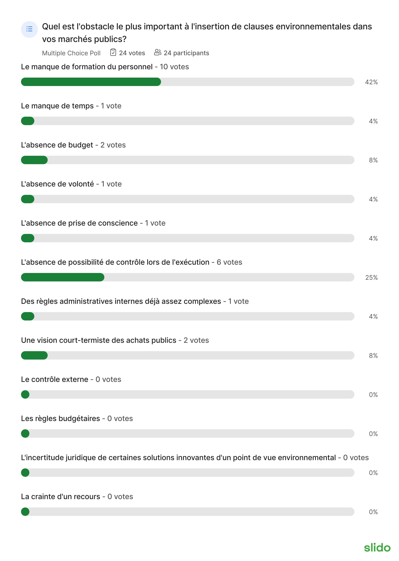
Retours de la pratique
(échantillon non représentatif pour discussion uniquement)

Slide 6
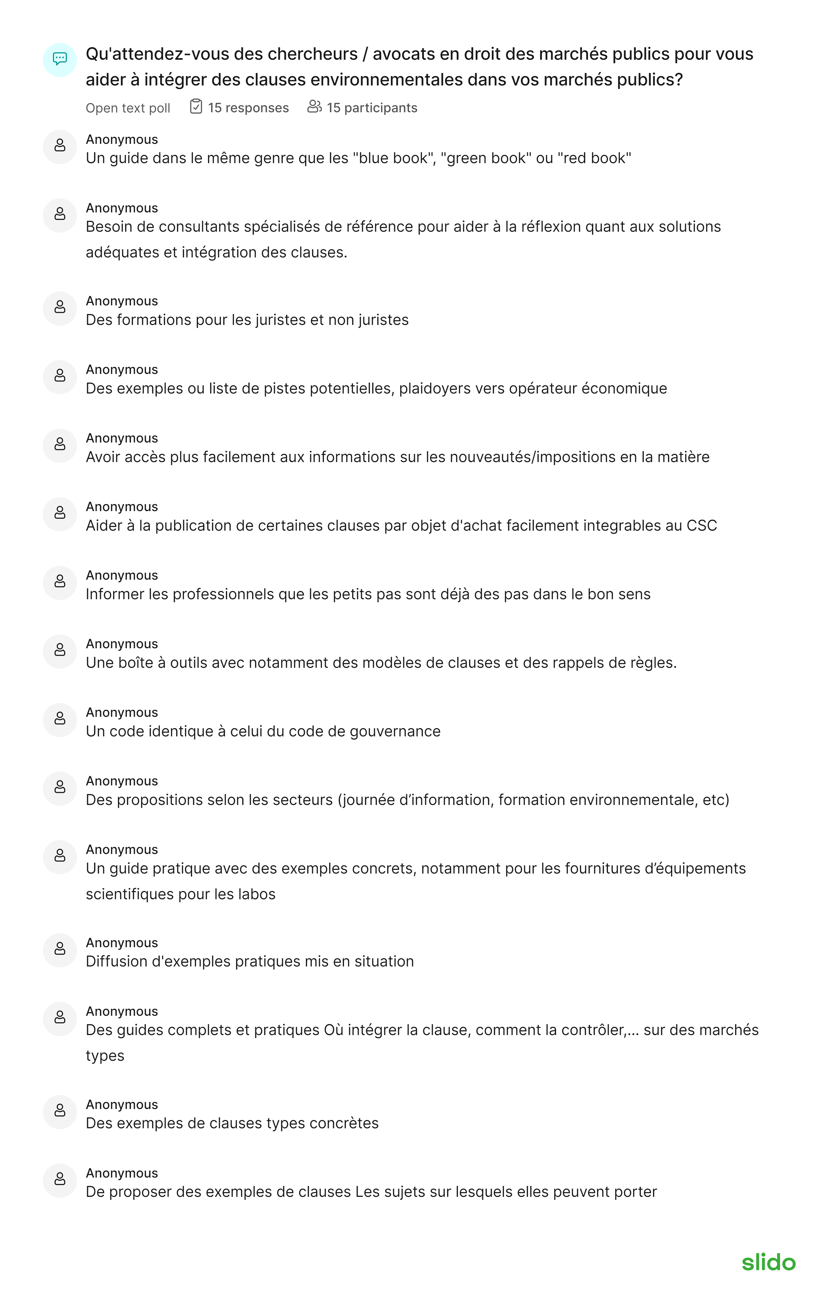
Retours de la pratique
(pour discussion)

Slide 7

Merci pour votre attention
“Quod constare non potest ius, nisi sit aliquis iuris peritus, per quem possit cottidie in melius produci” (Pomponius)

